Slide 1
Тема : Статистика кредита
План
1. Статистические показатели кредита
2. Статистические методы анализа кредита

Slide 2
Объектами изучения банковской статистики являются банковская система в целом, банки, другие кредитные учреждения, реальные и потенциальные клиенты и корреспонденты, физические и юридические лица.
Одним из важных элементов финансово-кредитной системы является рынок кредитов, т. е. сфера обращения ссудных средств. Существуют следующие виды кредитов:
депозиты;
межбанковские ссуды;
кредитование хозяйствующих субъектов;
коммерческий кредит;
потребительский кредит.

Slide 3
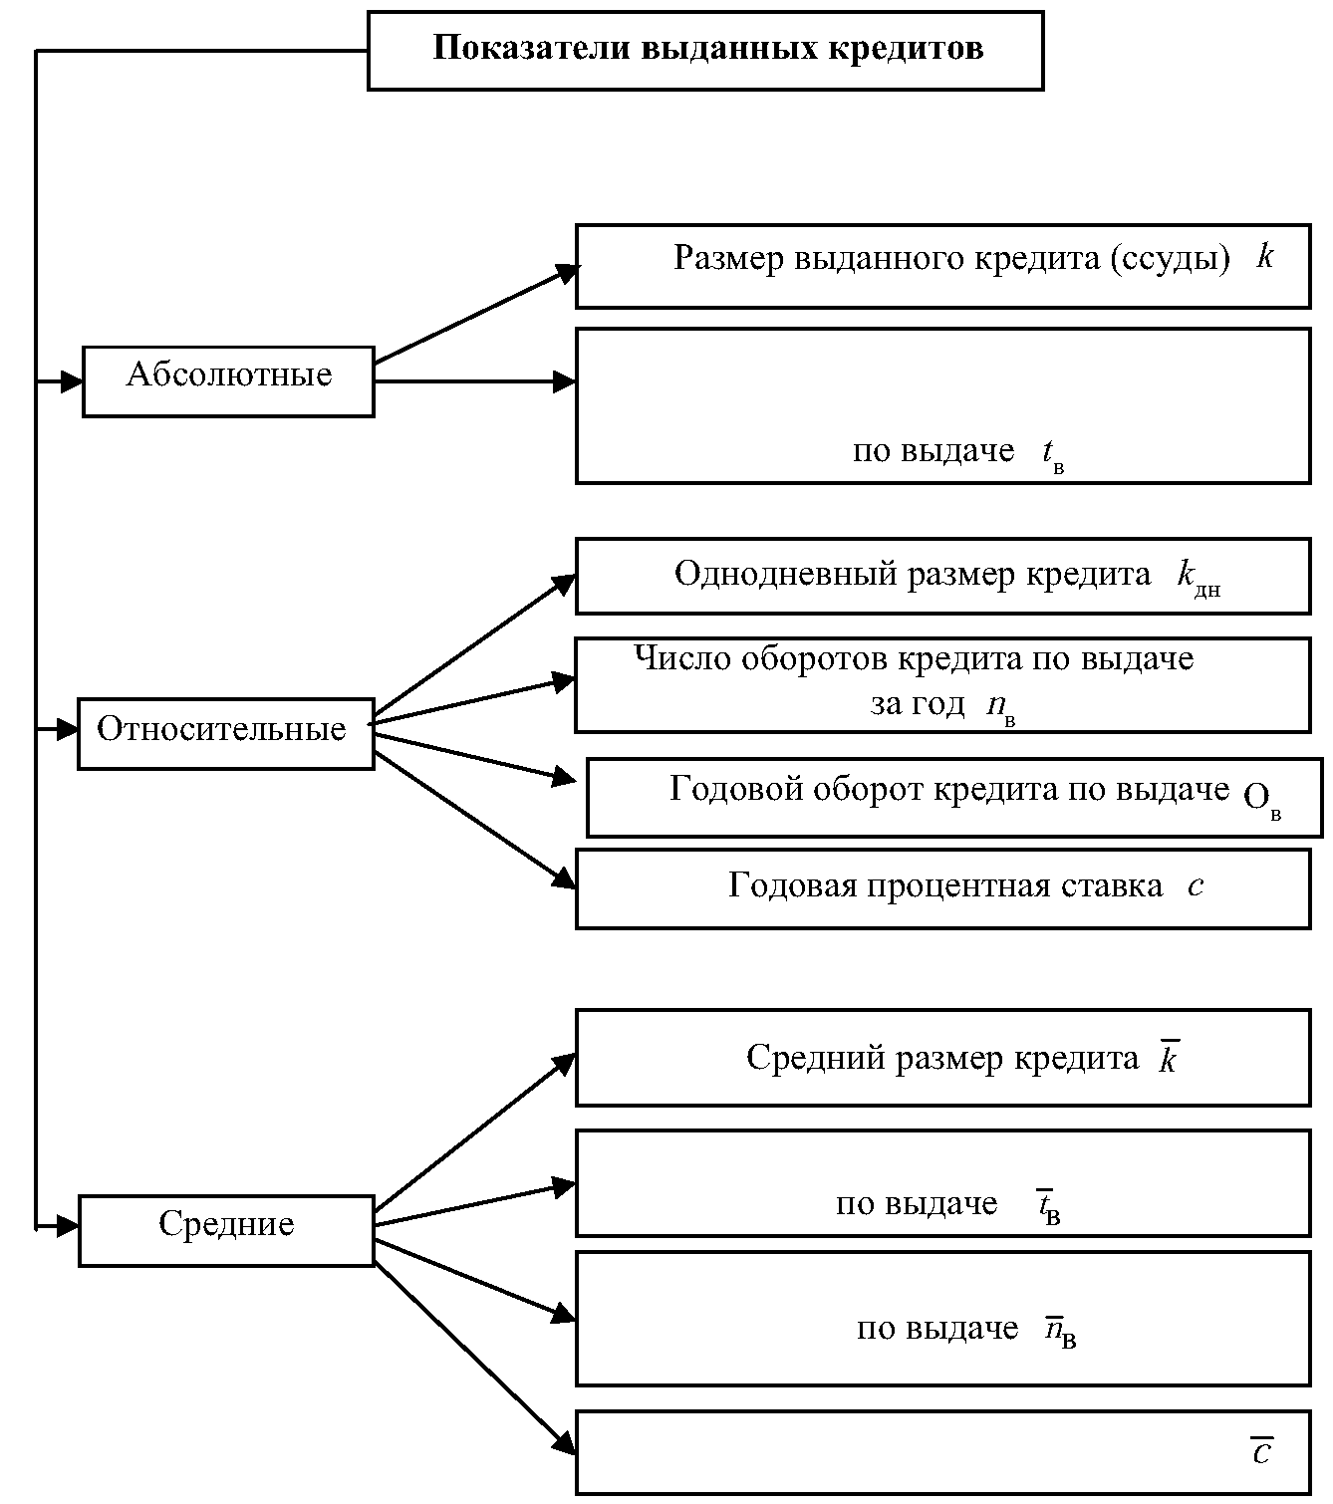
Рисунок 1 ‑ Показатели выданных кредитов

Slide 4
Однодневный размер i-го кредита
где k_{i} ‑ размер i-го кредита (ссуды);
t_{вi} ‑ срок i-го кредита (срок пользования ссудой или продолжительность одного оборота при ус­ловии непрерывной оборачиваемости ссуды), дн.
Число оборотов i-го кредита (ссуды) по выдаче за год
где Д ‑ продолжительность года, мес.

Slide 5
Годовой оборот i-го кредита по выдаче:
‑ для краткосрочного кредита
‑ для среднесрочного и долгосрочного кредита
Годовая процентная ставка за пользование i-м кредитом:
‑ при предоставлении кредита на один год
‑ при предоставлении кредита на срок меньше или больше года
где D_{i} ‑ валовой доход банка за пользование i-м кредитом.

Slide 6
Средний размер кредита (без учета числа оборотов за год) рассчитывается по формуле
Средний срок пользования ссудами по выдаче, т. е. время, в течение которого все ссуды оборачиваются один раз, определяется как отношение суммарного размера ссуды за один оборот к суммарному размеру ссуды в день
Среднее число оборотов кредита по выдаче за год

Slide 7
Средняя годовая процентная ставка:
‑ при одинаковой длительности пользования кредитами
‑ при различной длительности пользования кредитами

Slide 8
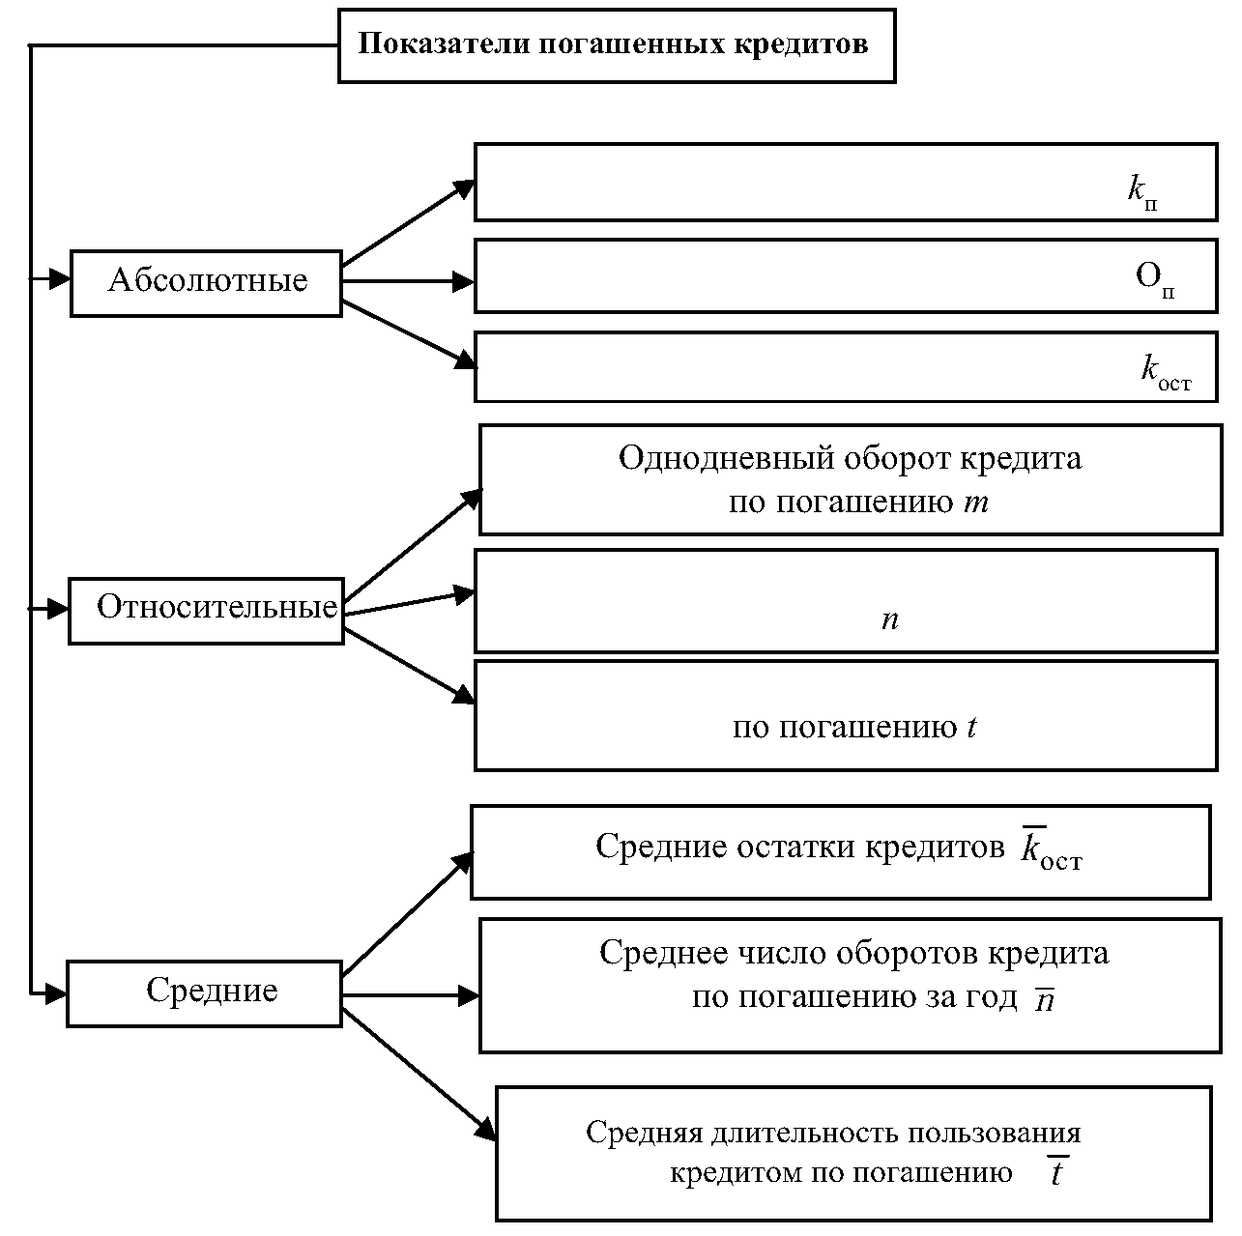
Рисунок 2 ‑ Показатели погашенных кредитов

Slide 9
Годовой оборот кредита по погашению (оборот по возврату кредита за год)
Однодневный оборот кредита по погашению
где k_{пi} ‑ величина погашенного кредита i-го вида или i-го
субъекта кредитования;
Д_{к} ‑ календарная продолжительность года, дн.
Однодневный оборот кредита i-го вида или i-го субъекта кредитования по погашению

Slide 10
Число оборотов кредита по погашению за год
где ‑ средние остатки кредита (средняя задолженность по
кредитам).
Число оборотов кредита по погашению i-го вида или i-го субъекта кредитования рассчитывается следующим образом
где ‑ средние остатки кредита i-го вида или i-го субъекта
кредитования.
Длительность пользования кредитом по погашению i-го вида или i-го субъекта кредитования рассчитывается по формуле

Slide 11
Средние остатки кредита рассчитываются по формуле средней хронологической
Если известны остатки кредита на начало k_{ост.н} и конец периода k_{ост.к}, средние остатки кредита могут быть рассчитаны по формуле средней арифметической простой
Средние остатки кредитов по нескольким видам кредита или субъектам кредитования

Slide 12
Среднее число оборотов кредита по нескольким видам кредита или субъектам кредитования определяется по формуле
где О_{пi} ‑ годовой оборот i-го вида кредита или i-го субъекта
кредитования по погашению.
Среднюю длительность пользования кредитом по погашению можно определить с использованием данных о средних остатках кредитов и оборота кредита по погашению по следующей формуле:
Между величиной погашенных кредитов (оборота кредитов по погашению), числом оборотов кредита по погашению и средних остатков кредита существует следующая взаимосвязь

Slide 13
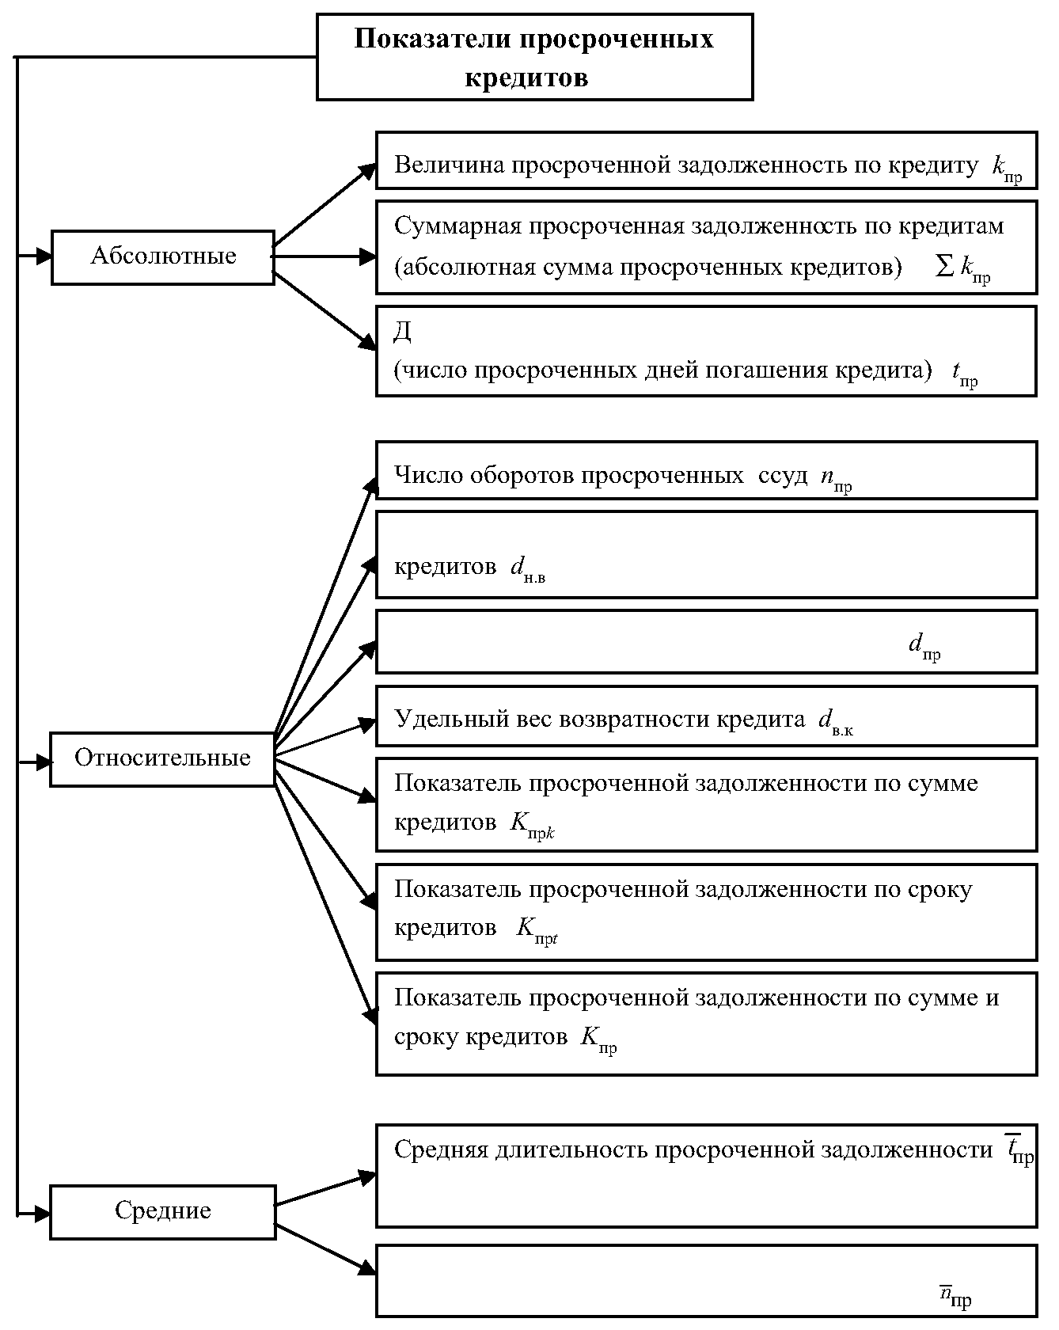
Рисунок 3 ‑ Показатели просроченной задолженности по кредитам

Slide 14
Суммарная просроченная задолженность по кредитам (абсолютная сумма просроченных кредитов) определяется:
где k_{пpi} ‑ просроченная задолженность по i-му кредиту.
Число оборотов i-го просроченного кредита за год
где ‑ срок пользования i-м просроченным кредитом
(включает время, на которое выдан кредит, и число
просроченных дней пога­шения кредита), дн.;
Д_{к} ‑ продолжительность периода, дн.

Slide 15
Удельный вес (доля) несвоевременно возвращенных кредитов
где k_{в.пpt} ‑ величина возвращенного просроченного кредита на
момент времени t;
k_{пt} ‑ величина погашенного кредита на момент времени t.
Удельный вес (доля) просроченной задолженности
где k_{пpt} ‑ величина просроченного кредита (величина просроченной задолженности по кредиту) на момент времени t;
k_{ocтt} ‑ остатки кредита (задолженность по кредиту) на момент времени t.

Slide 16
Удельный вес возвратности кредита
Относительные показатели просроченной задолженности по кредитам:
‑ показатель просроченной задолженности по сумме кредитов
‑ показатель просроченной задолженности по сроку кредитов
‑ показатель просроченной задолженности по сумме и сроку кредитов (интегральный показатель просроченной задолженности)

Slide 17
Средняя длительность просроченной задолженности
где ‑ среднегодовые остатки просроченных кредитов
(среднегодовая задолженность по просроченным
кредитам).
Среднее число оборотов просроченных ссуд

Slide 18
Для определения структуры и динамики кредитных вложений осуществляется сводка и группировка исходной информации по различным признакам на начало или конец нескольких лет (месяцев).
Кредитные вложения в экономику страны (на конец года), млрд р.
Показатели | 2008 | 2009 | 2010 | 2011 | 2012
Кредитные вложения в экономику
В том числе:
краткосрочные, всего
в % к итогу
долгосрочные, всего
в % к итогу

Slide 19
В качестве группировочных признаков используются:
объекты кредитования;
отраслевая принадлежность ссудозаемщиков;
сфера функционирования кредита (сфера производства или сфера обращения);
характер обеспечения кредита;
форма собственности заемщика;
территория (учреждения банка) и др.

Slide 20
Величина кредитных вложений (величина выданных кредитов) связана с длительностью пользования кредитом по выдаче и однодневным размером кредита по выдаче и характеризует остатки кредитов
Система взаимосвязанных индексов для данной модели имеет вид

Slide 21
Абсолютное изменение выданных кредитов, обусловленное изменением:
‑ однодневного размера кредита
‑ длительности пользования кредитом по выдаче
Абсолютное изменение выданных кредитов (остатков по кредитам) под влиянием двух факторов

Slide 22
Индексы средней длительности пользования кредитом по погашению:
переменного состава
где d_{m0} , d_{m1} ‑ удельный вес (структура) однодневного оборота кредита по погашению соответственно в базисном и отчетном периодах;
постоянного состава
структурных сдвигов

Slide 23
Абсолютное изменение средней длительности пользования кредитом по погашению, обусловленное влиянием:
в целом и длительности пользования кредитом, и структурой однодневного оборота кредита по погашению
только длительности пользования кредитом
только структурой однодневного оборота кредита по погашению

Slide 24
Индексы среднего числа оборотов кредита по погашению:
переменного состава
постоянного состава
структурных сдвигов

Slide 25
Индексы среднего числа оборотов кредита переменного состава, постоянного состава и структурных сдвигов могут быть рассчитаны с использованием удельных весов средних остатков кредита:
Взаимосвязь индексов среднего числа оборотов кредита

Slide 26
Абсолютное изменение среднего числа оборотов кредита, обусловленное влиянием:
‑ числа оборотов кредита и структурных сдвигов в средних ос­татках кредита
‑ числа оборотов кредита
‑ структурных сдвигов в средних остатках кредита
Абсолютное изменение среднего числа оборотов кредита под влиянием двух факторов

Slide 27
Для анализа влияния факторов на средние остатки кредитов и оборот кредита по погашению используются агрегатные индексы и индексные системы агрегатных индексов.
Средние остатки кредитов зависят от времени пользования кредитами по погашению и однодневного оборота кредита по погашению
Агрегатный индекс средних остатков кредитов
Агрегатный индекс средней длительности пользования кредитом по погашению

Slide 28
Агрегатный индекс однодневного оборота кредита по погашению
Взаимосвязь индексов
Абсолютное изменение средних остатков кредитов
в том числе под влиянием изменения:
‑ средней длительности пользования кредитом по погашению
‑ однодневного оборота кредита по погашению
Абсолютное изменение под влиянием двух факторов

Slide 29
Агрегатный индекс оборота кредита по погашению
Агрегатный индекс числа оборотов кредита по погашению
Агрегатный индекс средних остатков кредита
Индексная система имеет вид

Slide 30
Абсолютное изменение оборота кредита по погашению под влиянием изменения:
числа оборотов кредита по погашению
средних остатков кредита
Общее абсолютное изменение оборота кредита по погашению

